Slide 1
Эволюция органического мира

Slide 2
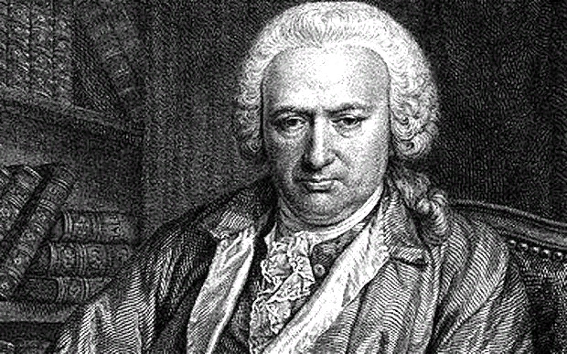
Эволюция -
Количественные и качественные изменения живого в течение длительных временных промежутков
Ввел швейцарский натуралист Шарль Бонне в 1762 году

Slide 3
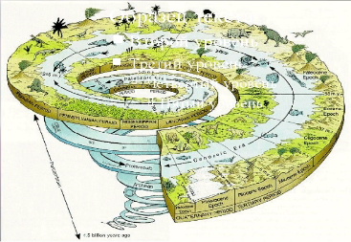
Признаки биологической эволюции
Необратимость («Вид, который исчез, никогда не может появиться снова, даже если бы снова повторились абсолютно тождественны условия жизни - органические и неорганические». Ч.Дарвин)
Направленность эволюции на приспособление организмов к изменениям действия тех или иных факторов
Уровневость эволюции, прослеживается на каждом из уровней организации жизни: молекулярном, клеточном, организменном, популяционно-видовом, биогеоценозному и биосферном.

Slide 4
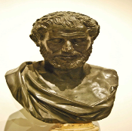
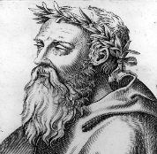
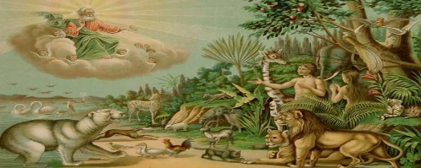
Развитие эволюционных взглядов
Стихийный материализм - античные философы (Гераклит, Демокрит) высказывали идею единства природы
Метафизика – учение о сверхъестественной природе бытия
Креационизм - взгляды о том, что мир и разные формы жизни на Земле созданы свыше, сверхъестественной силой в процессе актов творения
Трансформизм – идеи изменяемости живого
Эволюционизм

Slide 5
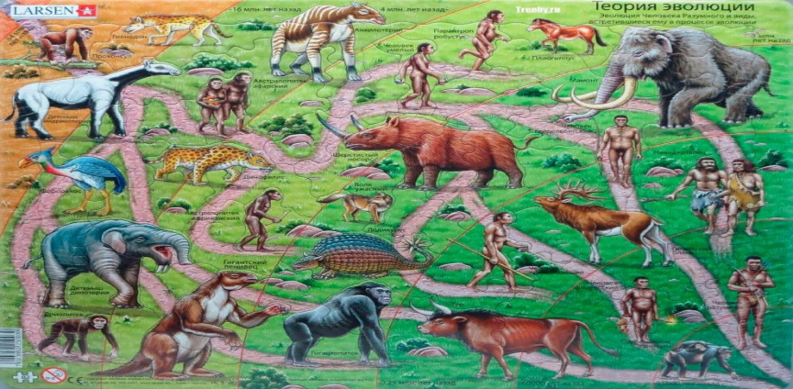
Эволюционная биология
наука о причинах, движущих силах, механизмы и закономерности исторического развития органического мира.

Slide 6
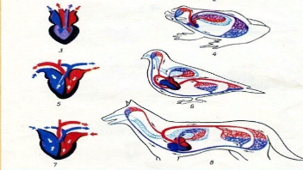
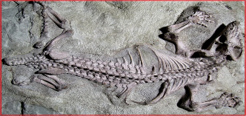
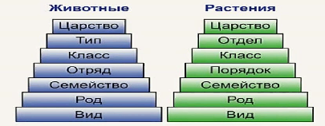
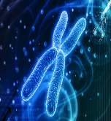
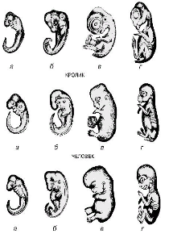
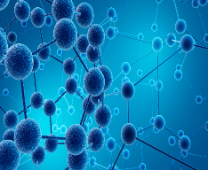
Эволюционная биология
сформировалась на основе:
палеонтологии,
сравнительной анатомии,
эмбриологии,
систематики,
генетики,
экологии,
молекулярной биологии.

Slide 7
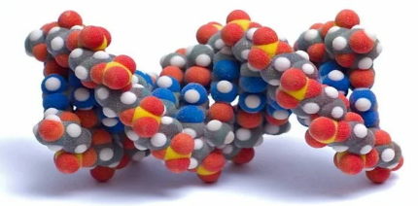
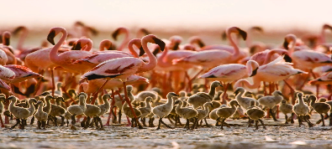
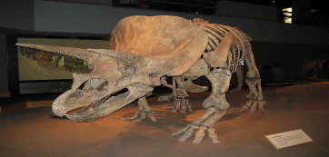
Направления исследований эволюционных процессов
1) молекулярно-биологический (анализ молекулярной эволюции белков и нуклеиновых кислот)
2) генетико-экологический (исследование микроэволюционных процессов на уровне популяций, видов, экосистем и биосферы с помощью методов популяционной генетики и экологии);
3) эволюционно-морфологический (исследования эволюционных процессов методами палеонтологии, сравнительной анатомии, эмбриологии).

Slide 8
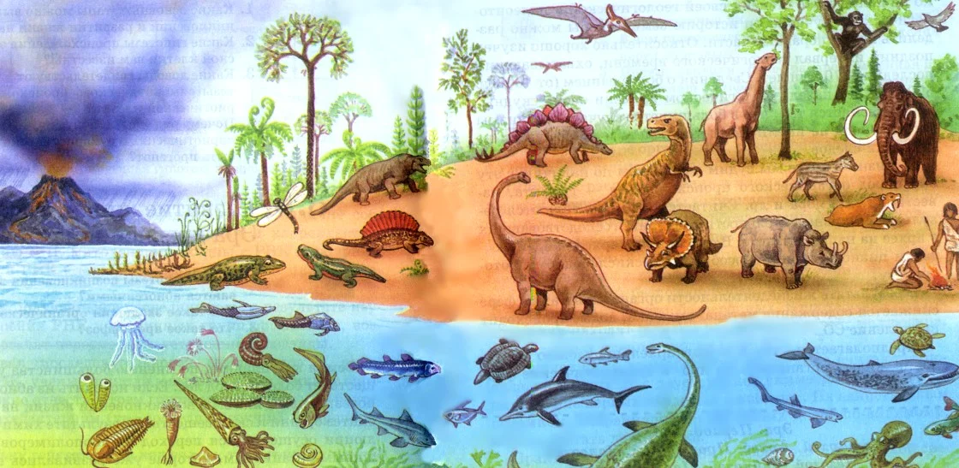
Доказательства эволюции
- научные данные, подтверждающие историческое развитие всех живых существ на Земле.

Slide 9
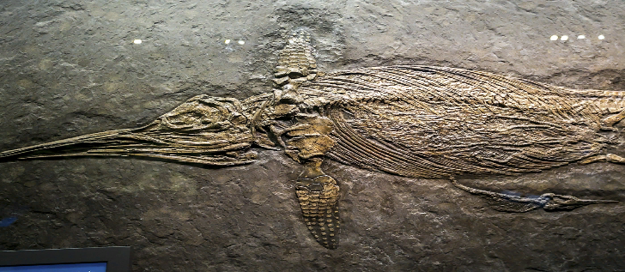
Палеонтологические доказательства
изучают вымершие организмы, их вид и биологические особенности, на основе чего восстанавливают ход эволюции.

Slide 10
Молекулярно-генетические доказательства
эти признаки являются доказательствами общности происхождения жизни на Земле
Универсальность генетического кода,
химического состава мембран,
строение белков из 20 «волшебных»
аминокислот,
сходство белкового состава

Slide 11
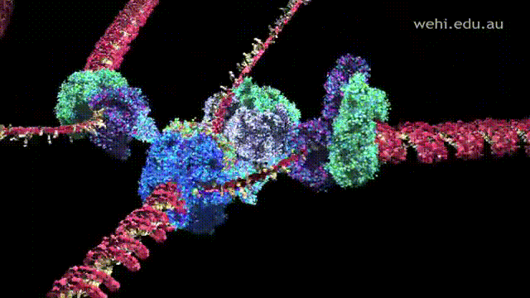
Молекулярная филогенетика
Изучает генетическое родство различных групп организмов на основе молекулярно-генетических исследований РНК, ДНК, белков

Slide 12
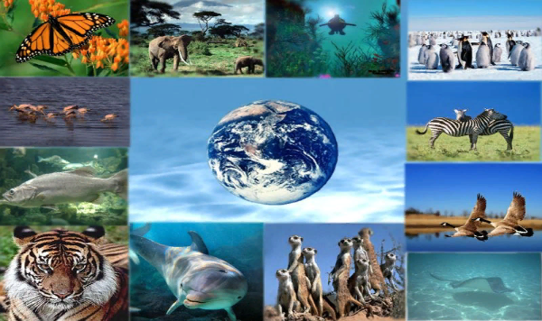
Теория эволюции
система обобщенных знаний, объясняет механизмы изменений живых организмов, их сообществ и причины образования биоразнообразия на Земле в процессе эволюции.

Slide 13
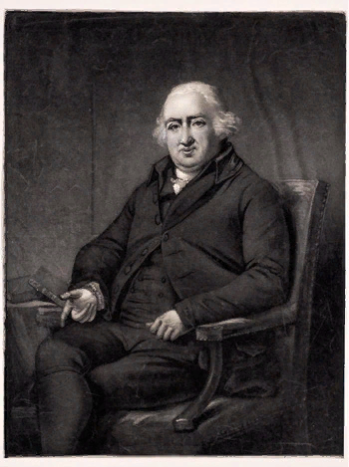
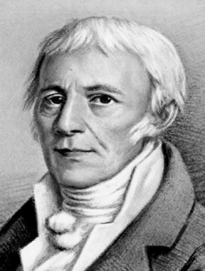
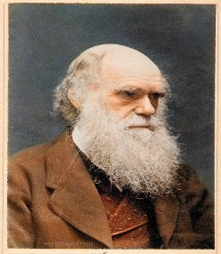
Начало ХІХ в. Первые эволюционные теории
Эразм Дарвин
Жан Батист Ламарк
Чарльз Дарвин

Slide 14
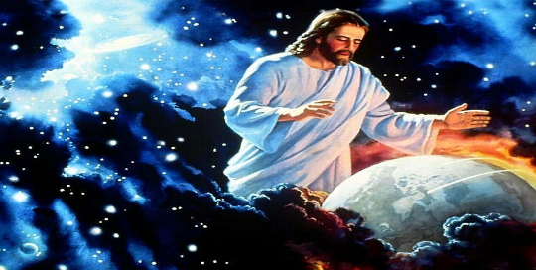
Теории эволюционной биологии
телеологические концепции эволюции - эволюция органического мира происходит не случайно, а по определенной программе, заложенной в каком неизвестном нам генетическом коде Вселенной или же в творческой идеи ее Творца;

Slide 15
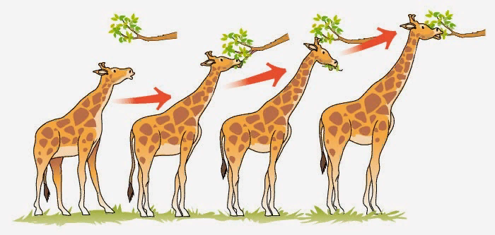
теория эволюции Ламарка - представление об эволюции как ступенчатый развитие живого от простого к сложному. Факторами эволюции по Ламарку являются: 1) внутреннее стремление к совершенствованию; 2) прямое влияние условий среды через упражнения или невправляння органов определяет изменчивость организмов; 3) наследуются только приобретенные при жизни особей полезные признаки;

